Slide 1
Perfektum
18. lekce

Slide 2
laudabam
chválil jsem
laudo
chválím
laudabo
budu chválit
Plusquamperfektum
Imperfektum
Perfektum
Prézens
Futurum II
Futurum I
laudaveram
(předtím) jsem pochválil
laudavi
pochválil jsem
laudavero
(až) pochválím

Slide 3
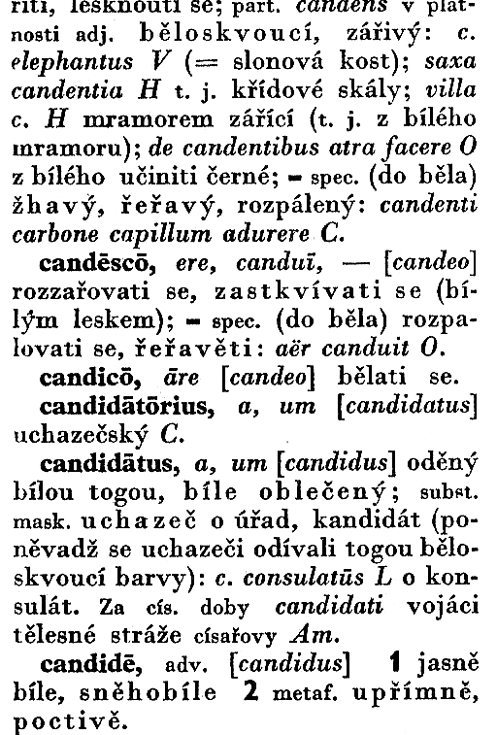
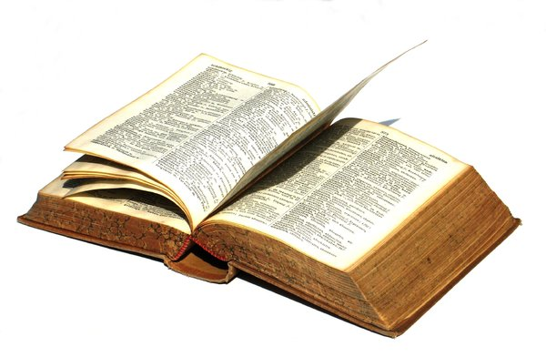
Perfektní kmen
tvoří se od něj aktivní tvary perfektních časů
ve slovníku na 3. místě
1. osoba singuláru indikativu perfekta aktiva
po odtržení koncovky –ī získáme perfektní kmen
konjugace už nehraje roli!

Slide 4
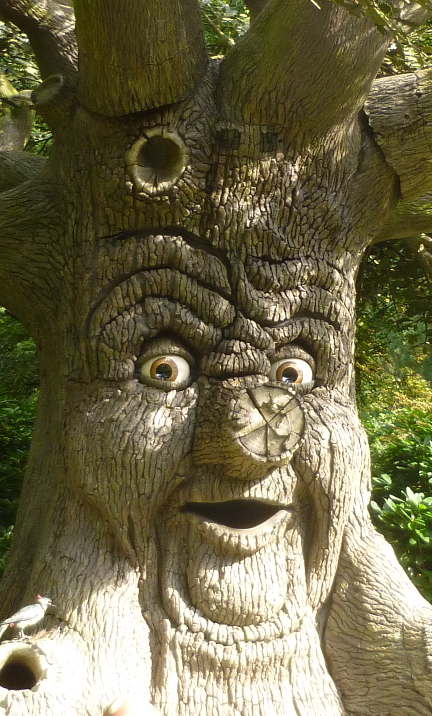
Perfektní kmen
zakončení na v
laudō, āre, laudāvī, laudātum „chválit“
zakončení na u
moneō, ēre, monuī, monitum „napomínat“
zakončení na s
scrībō, ere, scrīpsī, scrīptum „psát“
regō, ere, rēxī, rēctum „řídit“
prodloužení vokálu v kmeni
legō, ere, lēgī, lēctum „číst“
reduplikace
currō, ere, cucurrī, cursum „běžet“
shoda
dēfendō, ere, dēfendī, dēfēnsum „bránit“

Slide 5
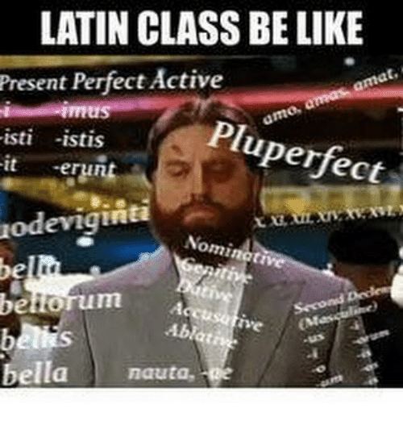
Perfektum
ukončené děje v minulosti
např. laudāvī „pochválil jsem“ (a už to nedělám, hotovo, šmitec)
překládáme dokonavými slovesy
(původní indoevropský aorist – sloučil se s perfektem)
nebo těsná souvislost se stavem v přítomnosti
např. cōgnōvī „poznal jsem“, tedy „vím“ (výsledek stále trvá)
(původní indoevropské perfektum)

Slide 6
Perfektum
sg. | 1. | laudāv-ī pochválil jsem | monu-ī napomenul jsem | scrīps-ī napsal jsem | lēg-ī přečetl jsem | pepul-ī zahnal jsem | dēfend-ī ubránil jsem
 | 2. | laudāv-istī | monu-istī | scrīps-istī | lēg-istī | pepul-istī | dēfend-istī
 | 3. | laudāv-it | monu-it | scrīps-it | lēg-it | pepul-it | dēfend-it
pl. | 1. | laudāv-imus | monu-imus | scrīps-imus | lēg-imus | pepul-imus | dēfend-imus
 | 2. | laudāv-istis | monu-istis | scrīps-istis | lēg-istis | pepul-istis | dēfend-istis
 | 3. | laudāv-ērunt | monu-ērunt | scrīps-ērunt | lēg-ērunt | pepul-ērunt | dēfend-ērunt

Slide 7
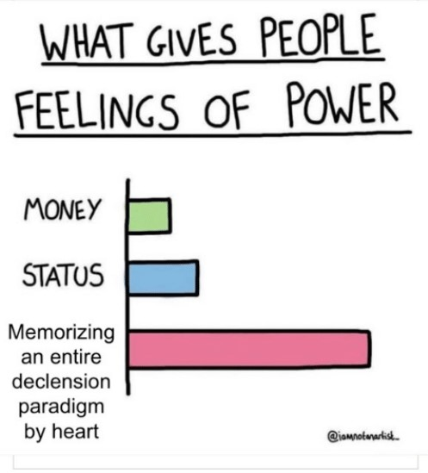
Perfektum slovesa esse
sg. | 1. | fu-ī „byl jsem“
 | 2. | fu-istī
 | 3. | fu-it
pl. | 1. | fu-imus
 | 2. | fu-istis
 | 3. | fu-ērunt
ve složeninách může docházet k hláskovým změnám
např. adsum, adesse, affuī

Slide 8
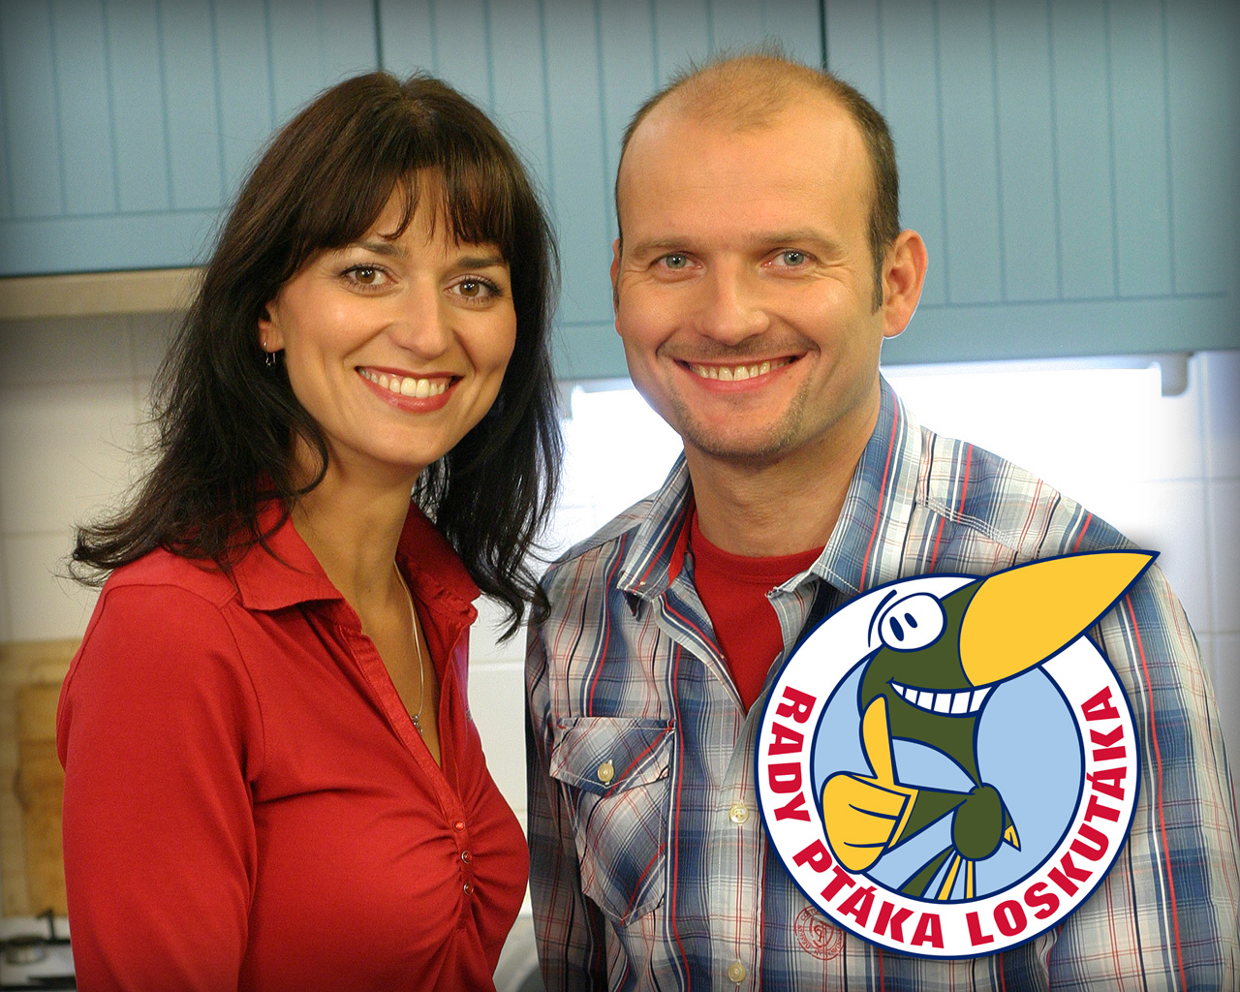
Jak na to?
Nebojte se využívat online nástroje k určení tvarů
William Whitaker's Words
Perseus
Collatinus

